Slide 1
数据分析与处理技术——数据可视化
2020
商学院 徐宁
www.islide.cc

Slide 2
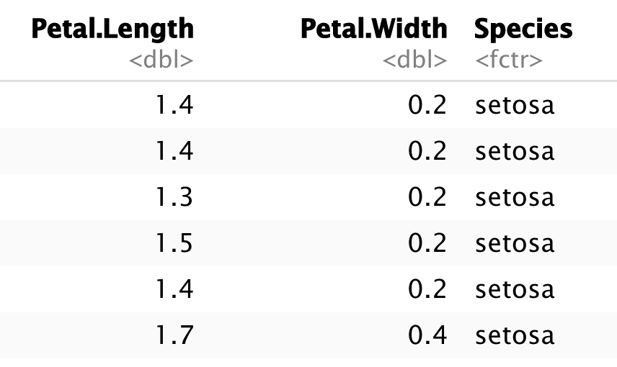

数据也可以妖娆动人
?
数据如何展现在画板上？
本节学习目标：理解数据是数据展示技术原理，掌握典型数据可视化函数用法。

Slide 3
数据可视化技术内容：
1. 图形元素
2. 添加元素
3. 页面布局
4. 图形设备
5. 图层语法

Slide 4
1.图形元素
数据可视化
plot函数绘制散点图
基本图形元素
类plot绘图函数

Slide 5

绘制鸢尾花的数据
三种花色
Setosa
Virginica
Versicolour
四个属性
萼片的宽度、长度
花瓣的宽度、长度
著名植物学家Fisher与1936年观察并记录了一整套鸢尾花的测量数据，其中之一iris数据集将是我们今天的教学案例

Slide 6
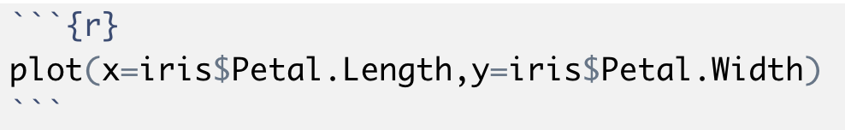
通用型plot( )函数画图
散点图绘制函数格式：
plot(图形参数=数据)
思考：如何将第三个变量画入图中？

Slide 7
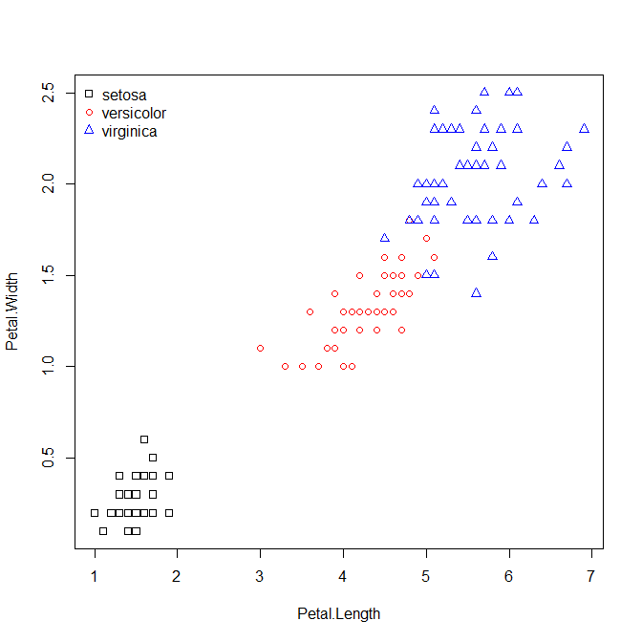
基本图形元素
数据的第三维度画在了哪里？
Petal.Length Petal.Width Species
1 1.4 0.2 setosa
2 1.4 0.2 setosa
3 1.3 0.2 setosa
4 1.5 0.2 setosa
5 1.4 0.2 setosa
6 1.7 0.4 setosa

Slide 8
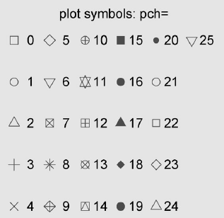
基本图形元素
如何用图形表示变量的变化？
图形参数与图形元素列表
x | 横轴位置
y | 纵轴位置
col | 颜色
pch | 点形状
fill | 填充颜色
lty | 线型
cex | 大小
颜色、形状、线型、比例等作为元素存储在图形元素库中，数据通过与图形元素建立起映射关系进行可视化。
Petal.Length Petal.Width Species
1 1.4 0.2 setosa
2 1.4 0.2 setosa
3 1.3 0.2 setosa
4 1.5 0.2 setosa
5 1.4 0.2 setosa
6 1.7 0.4 setosa
图形参数以整数编号形式从计算机图形库中调取

Slide 9
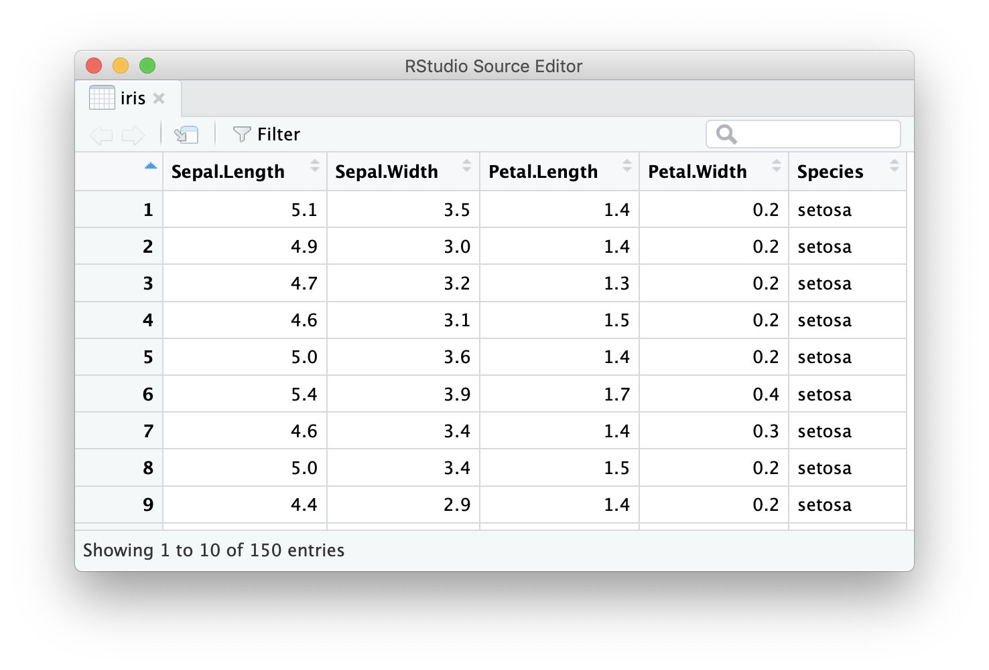


数据连接图形元素的过程
映射
标度
x | y | color | shape | …
1.4 | 0.2 | setosa
1.4 | 0.2 | setosa
1.3 | 0.2 | setosa
1.5 | 0.2 | setosa
1.4 | 0.2 | setosa
1.7 | 0.4 | setosa
1.4 | 0.3 | setosa
x | y | color | shape | …
1.4 | 0.2 | 2
1.4 | 0.2 | 2
1.3 | 0.2 | 2
1.5 | 0.2 | 2
1.4 | 0.2 | 2
1.7 | 0.4 | 2
1.4 | 0.3 | 2

Slide 10
分类字符型数据标度
标度转化：强制数据转换为整数型
dx<-as.integer(iris[,5])
plot(x=iris[,3],
y=iris[,4],
pch=dx,
col=dx)

Slide 11
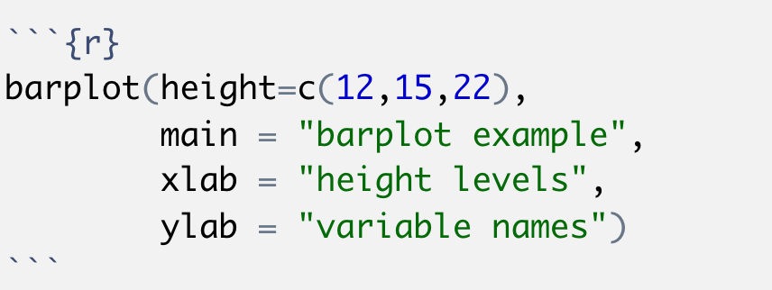
类plot绘图函数
条形图函数
对应图形输出

Slide 12
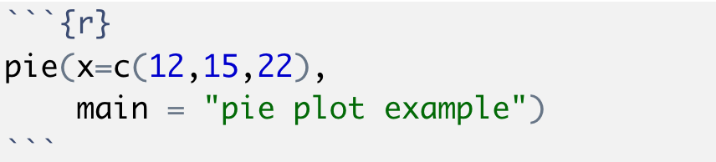
类plot绘图函数
饼图函数
对应图形输出

Slide 13
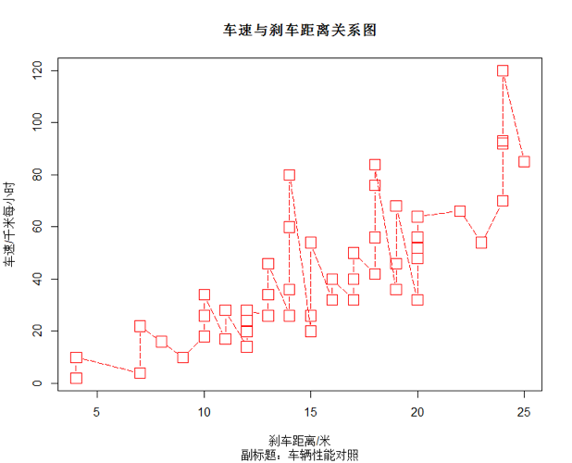
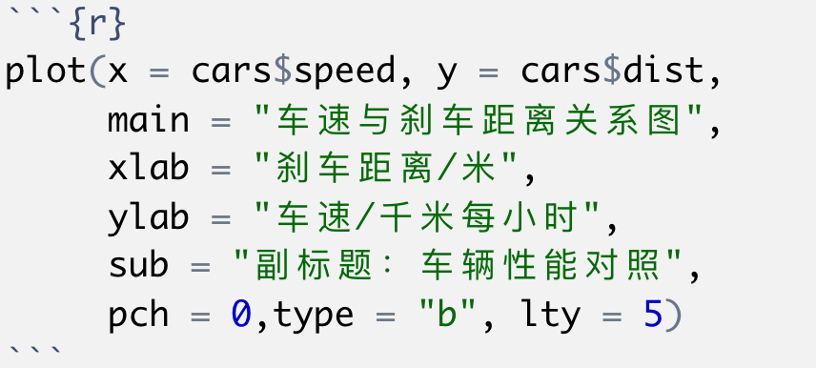
课堂练习
对数据集cars的两个变量使用散点图函数绘图，调节其中的标题、图形元素比例.

Slide 14
2.添加元素
数据可视化
添加辅助线和形状
添加图例

Slide 15
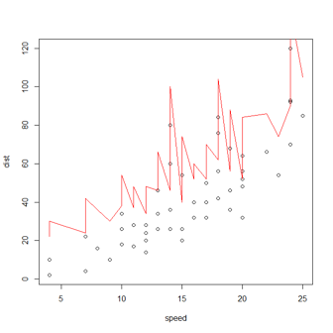
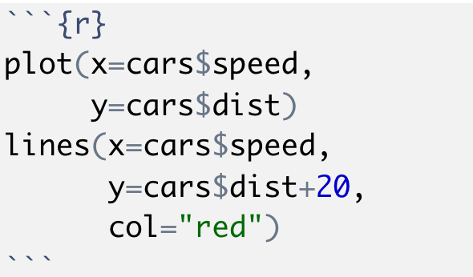
lines( )添加线
lines函数用于添加第二组数据进入plot绘制的图形中

Slide 16
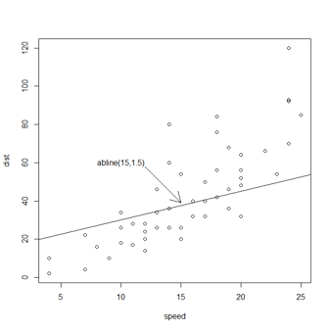
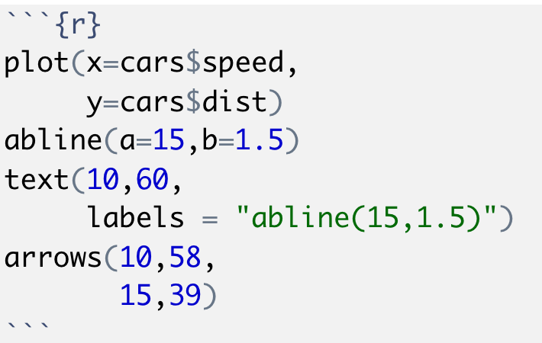
abline( )辅助线
abline()即截距-斜率方式的辅助线添加函数
顾名思义，a参数为截距，b为斜率

Slide 17
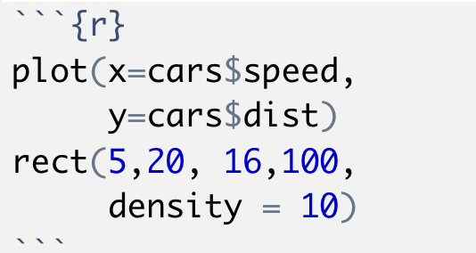
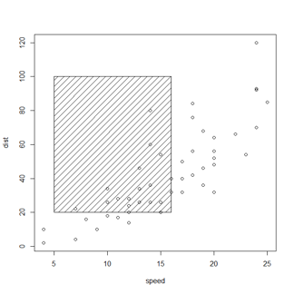
rect添加形状

Slide 18
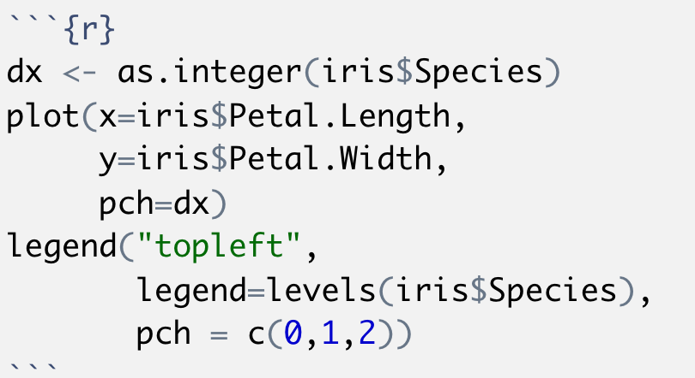
legend( )添加图例
legend函数在原plot的图形元素的示例放置于指定位置作为图例展示
为iris的图形添加图例

Slide 19
5.页面布局

Slide 20
par设置页面参数
图形界面的分割需要在设备默认参数里操作，即通过par()
例如:par(mfrow=c(2,2))
将图形窗口分割为2X2的四个子图
在随后的做图过程中，每画一个图就按右侧示意图中的编号顺序摆放。
尝试下列代码会生成什么样的图形
> par(mfrow=c(2,2))
> plot(mtcars$wt,mtcars$mpg,main="scatterplot1")
> plot(mtcars$wt,mtcars$disp,main="scatterplot2")
> hist(mtcars$wt,main="histogram of wt")
> boxplot(mtcars$wt,main="boxplot of wt")

Slide 21
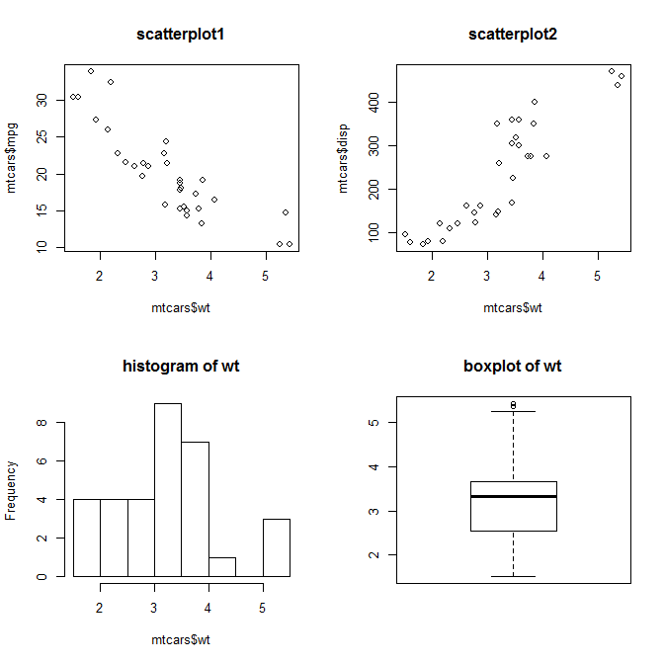
图形输出结果

Slide 22
layout设置页面结构
layout函数将一个写好顺序编号的矩阵替代默认分割方式，进而可以更灵活的将部分分面合并，任意构造出分面

Slide 23
4.图形设备
数据可视化
图形画在那里？
图形如何保存？

Slide 24
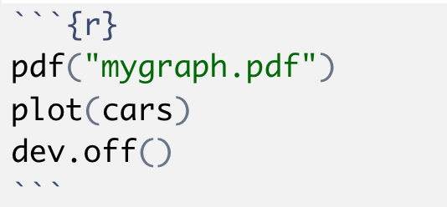
外部图形设备
任何工具绘图前都会生成待输出的图形设备，其中外部图形设备主要指pdf、eps、jpeg、png等图形文件
示例：打开外部pdf文件作为待输出图形设备
绘图结束后必须关闭pdf文件

Slide 25
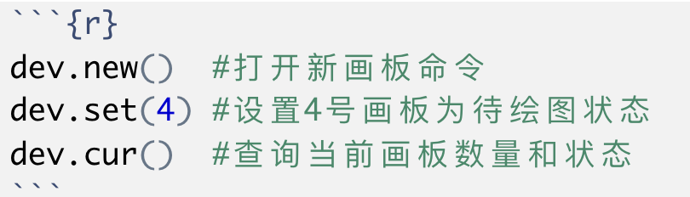
内部图形设备
集成在Rstudio工具种的画板被作为默认图形设备
示例：常用内部图形设备（画板）命令

Slide 26
图形语法
数据可视化
图形类型
ggplot2
几何对象

Slide 27
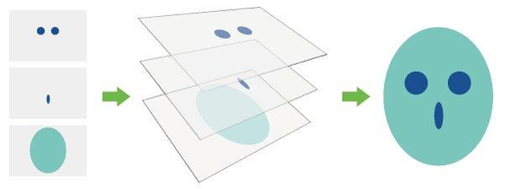
图形语法
《The Grammar of Graphics》建立了一套图形语法
ggplot2是R语言中图形语法的一套实现工具
ggplot(data= )绘制图形最底层模版，并制定数据集，数据集默认只接受data.frame格式

Slide 28
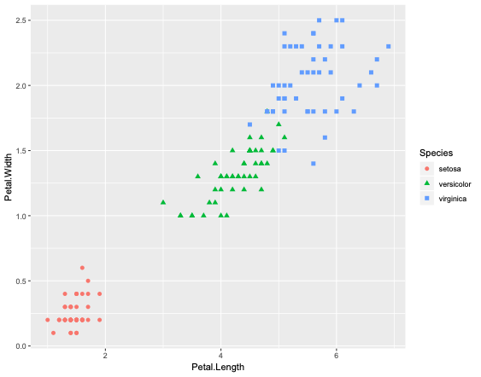
ggplot2
> head(iris[,3:5])
Petal.Length Petal.Width Species
1 1.4 0.2 setosa
2 1.4 0.2 setosa
3 1.3 0.2 setosa
4 1.5 0.2 setosa
5 1.4 0.2 setosa
6 1.7 0.4 setosa
ggplot2图像三要素：
数据
图形元素映射
几何对象 geom
（统计变换 stat）

Slide 29
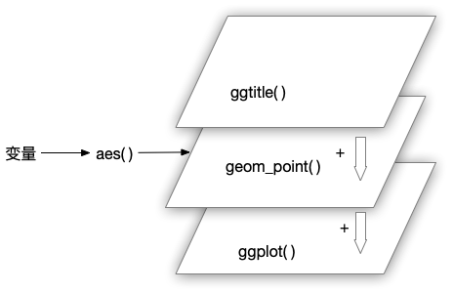
ggplot2
图像原理
ggtitle()
geom_point()+
ggplot()+
各图层之间数据相互独立不干扰，但最底层的ggplot()对于所有图层是透明的，其中的数据作为其他图层的缺省数据

Slide 30
ggplot2
代码分析
ggplot(data=iris) + geom_point(aes(x=Sepal.Length,y=Sepal.Width, color=Species)) + ggtitle(‘My graph’)

Slide 31
ggplot2基本结构
基本结构：
ggplot( )+geom_XXX(aes( ) )+ …
ggplot()：生成绘图模版，并制定数据集
几何对象：以geom_XXX形式规则命名了一系列几何对象函数
aes()：实现数据与图形元素之间的映射，并配以完整图例

Slide 32
常用几何对象与图形元素
x | 横轴位置
y | 纵轴位置
color/colour | 颜色
alpha | 透明度
fill | 填充颜色
linetype | 线型
shape | 点形状
size | 大小
geom_point | 点
geom_jitter | 扰动点图
geom_line | 线
geom_abline | 辅助线
geom_boxplot | 箱图
geom_violin | 琴线图
geom_histgram | 直方图
geom_freqpoly | 频率图
geom_bar | 大小

Slide 33
绘图技巧
数据可视化
标度函数
位置调整
坐标系

Slide 34
两连续型数据
案例数据集：mpg数据集存放在ggplot2工具包中，记录了美国1999年和2008年部分汽车的制造厂商、型号、类型、驱动系统和油耗量信息，数据来源于美国环境保护署公开信息。
绘制简单散点图
图形对象之间靠+进行叠加
geom_smooth添加了趋势线，其中span控制趋势线的适应程度

Slide 35
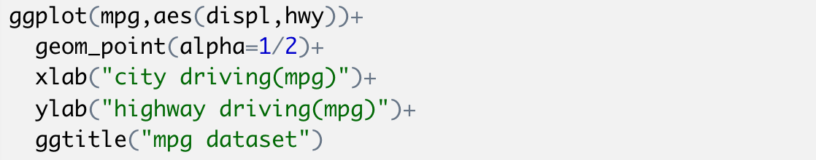
添加标题信息
同样原理，图标题和坐标轴标题也是以图层对象方式出现
其中，手动标度了图形元素alpha（透明度）为1/2,即一半的透明度
另外,xlab(“NULL”)将设定无坐标轴标题

Slide 36
一个连续型加一个离散型数据
当其中一个数据为离散型，散点图中的点将密集分布

Slide 37
随机扰动散点图
geom_jitter对象在散点图中增加了防止叠加覆盖，为重叠点增加了随机扰动，常用于存在重叠点的图形

Slide 38
连续型+离散型数据
geom_boxplot绘制箱图对象，放在x位置的参数为分组控制参数，而y位置的参数为分析目标变量

Slide 39
小提琴图
小提琴图和箱图类似，增加了数据的分布密集情况

Slide 40
单变量连续型
geom_histogram是直方图几何对象
直方图对象存在一个常用参数binwidth，其中bin指直方图中的条形块，通过设置条形块宽度调节密集程度
geom_freqpoly是频数线图，与直方图相似
binwidth参数同样控制了区间划分的密集程度

Slide 41
直方图的分类展示
直方图中留下了其他图形元素与别的变量进行交互融合
fill参数控制填充色彩，仅接受分类型数据

Slide 42
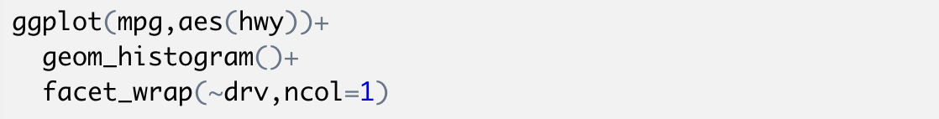
分面控制
facet分面将数据对象按某变量属性进行分类，是分组统计的方式之一。注意：分面并非页面分割。
控制分面的函数有：
facet_wrap()
facet_grid()
上例中以公式表达drv为控制分面变量，ncol设置的展示为1列

Slide 43
单变量离散型
geom_bar条形图对象需要考虑统计方法，默认单变量情况下对相同的x值进行计数堆积
尝试以下例子
同样，条形图中fill参数可以接受分类变量

Slide 44
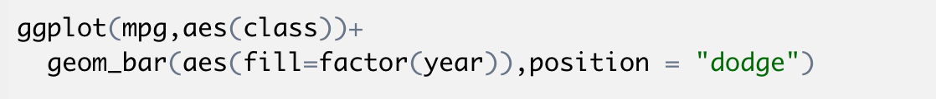
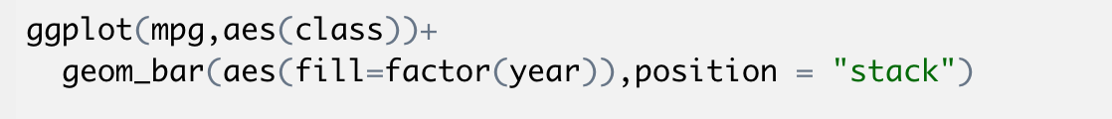
位置调整
position参数控制图形元素以什么逻辑排放，在条形图中常用dodge和stack控制展示方式。如下
position参数含义：
“dodge” 并排避免重复
“fill” 堆叠图形并标准化为1
“identity” 不做调整
“jitter” 添加扰动
“stack” 堆叠起来

Slide 45
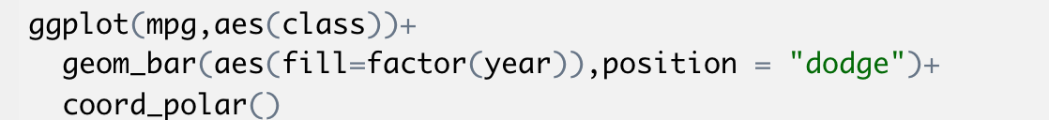
坐标系变换
coord_XXX坐标系对象将调整绘图所在的坐标体系，其中极坐标系coord_polar()函数是常用的坐标转换方式。
不难发现，饼图与条形图其实是相同图形在不同坐标系下的表现方式

Slide 46
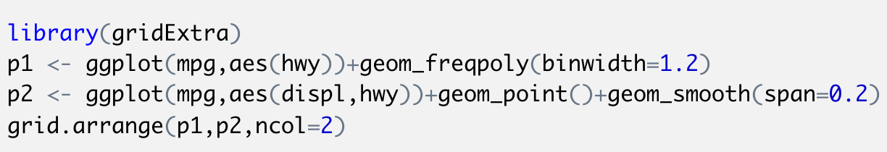
页面布局
ggplot2本身做页面布局并不方便，有许多对接的工具包为其做了拓展功能。
使用gridExtra工具包，将ggplot2图形对象以变量方式放入grid.arrange函数中，类似创建矩阵的方式控制页面布局

Slide 47

主题控制
theme_XXX函数能够为图形提供一整套的主题配色方案，与叠加几何对象相同的方式使用：
ggplot2中附带了不多的几个主题，但后续其他拓展主题包则非常多，例如ggthemes工具包。

Slide 48
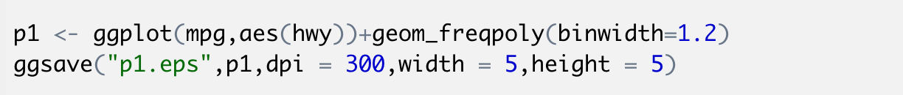
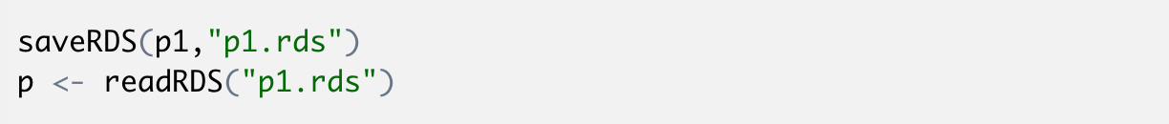
导出和保存图形
ggsave函数能够根据文件后缀名生成相应图形文件保存ggplot图形对象
图形变量则可以通过saveRDS以数据文件形式存放，对应的读取函数为readRDS

Slide 49
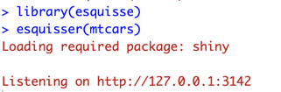
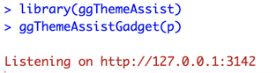
衍生GUI工具
ggplot2衍生出非常多辅助工具包，并且还在快速扩充中。
工具包esquisse：针对某数据集以GUI界面辅助自动生成ggplot2代码
工具包ggThemeAssist：专门用于调整主题的工具包

Slide 50
练习
ggplot2中的economics数据集，绘制unemploy变量的时间序列趋势图，使用geom_line对象生成连续曲线。
对persons数据集进行分析，分析班级、Math、English、Computer等变量
对mtcars进行绘图，将尽可能多的变量以合理方式展示
其他练习数据：
Titanic数据集
ggplot2中的diamonds数据集

